Slide 1
Psychische Gesundheit im Systemblick: Psychische Gesundheit von Jugendlichen & junger Erwachsenen
Alexander Grabenhofer-Eggerth (GÖG)
02.12.2025

Slide 2
Zum Nachdenken
Jedes Jahr leiden etwa 23% der österreichischen erwachsenenen Bevölkerung unter einer psychischen Erkrankung (Wancata 2017) „Von den psychisch Erkrankten bekamen 20,4% nur Psychopharmaka, 12,4% nur Psychotherapie und 9,7% eine Kombination beider Therapieformen. Es gibt Anlass zur Sorge, dass 57,5% der psychisch Kranken keinerlei Behandlung für ihre Krankheit erhielt.“ (Wancata et al 2017)
24% aller Jugendlichen in Österreich leiden aktuell an einer psychischen Erkrankung (Jahresprävalenz, MHAT-Studie 2014); rund 13 % sollten aufgrund deren Schweregrads unbedingt eine professionelle Behandlung erhalten (Wagner et al. 2017; Zeiler et al. 2018) rund die Hälfte davon erhält keinerlei Behandlung (Fliedl et al. 2020)

Slide 3
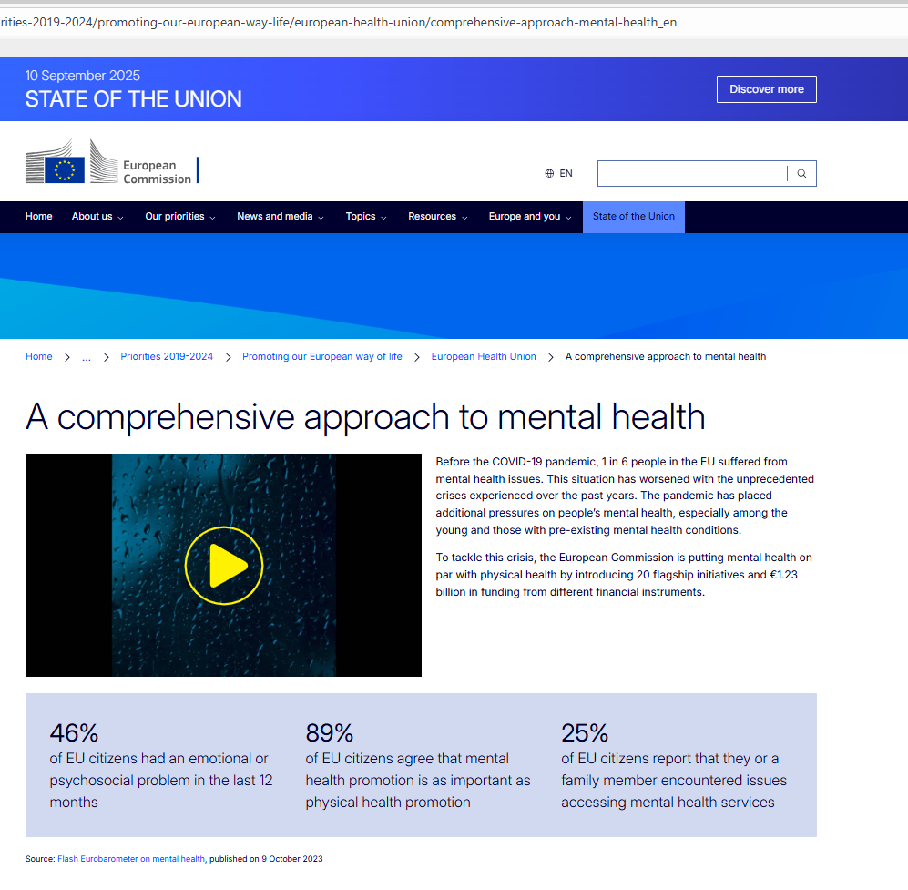
EU Commission 2023
Die Verbesserung der psychischen Gesundheit ist sowohl ein soziales als auch ein wirtschaftliches Gebot. Vor der COVID-19-Pandemie waren etwa 84 Millionen Menschen, also jede sechste Person, in der EU von psychischen Problemen betroffen, was Kosten in Höhe von 600 Mrd. EUR verursacht hat (mehr als 4 % des BIP), und es waren beträchtliche regionale, soziale, geschlechtsspezifische und altersbedingte Ungleichheiten zu verzeichnen. Was die Situation am Arbeitsplatz angeht, so berichteten 27 % der Arbeitnehmerinnen und Arbeitnehmer über arbeitsbedingten Stress, Depressionen oder Angst in den letzten zwölf Monaten, die das Risiko von Fehlzeiten und damit ernsthaften Auswirkungen auf das Leben der Arbeitnehmerinnen und Arbeitnehmer und die Unternehmenstätigkeiten erhöhen. Die Kosten des Nichthandelns im Bereich der psychischen Gesundheit sind bereits erheblich und werden wohl leider parallel zu den globalen Stressfaktoren weiter steigen. Bereits im Jahr 2019 litten mehr als 7 % der Menschen in der EU unter Depressionen2 , und 13 % fühlten sich meistens einsam.
© A comprehensive approach to mental health - European Commission

Slide 4

WHO 2025
WHO: neuer Report – nur rund 2-4% der Gesundheitsausgaben gehen in die psychische Gesundheit
© WHO: World mental health today: latest data

Slide 5
Zum Nachdenken II
Es liegen rezent v.a. Selbsteinschätzungsdaten vor: z.B. diverse Panel-Studie, Befragungsdaten, HBSC, …
Schlechtere Werte bereits ab 2014
Aber: auch im Behandlungssetting steigende Werte in den letzten Jahren
Fragen:
tatsächlich mehr Probleme oder sogar Erkrankungen?
Höhere Bereitschaft über psychische Probleme zu sprechen bzw. sich Hilfe zu holen?
Modeerscheinung?
Effekt von social media? Hatten nicht Erwachsene immer schon die Tendenz Verhalten von Jugendlichen als problematisch zu sehen (s. Sokrates, Platon, …)?
Was war in den 70er/80er Jahren anders: „No Future“, saurer Regen, kalter Krieg, Tschernobyl, Aids, … Oder machen social media mehr auf die immer schon existenten multiplen Krisen aufmerksam?

Slide 6
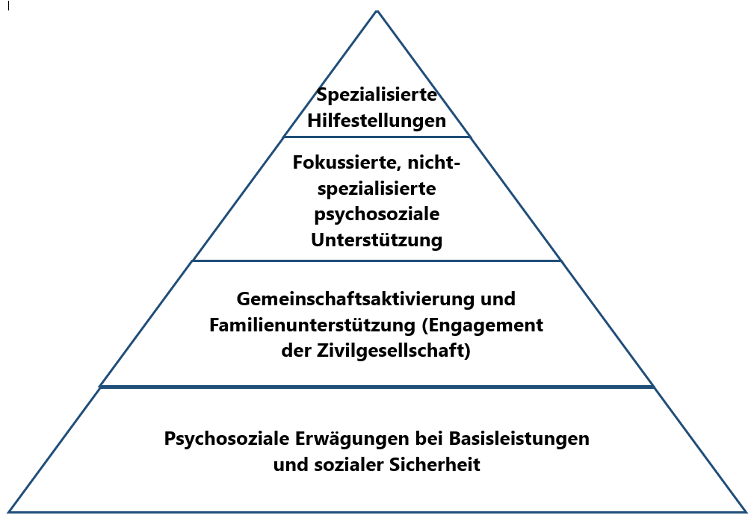

Slide 7
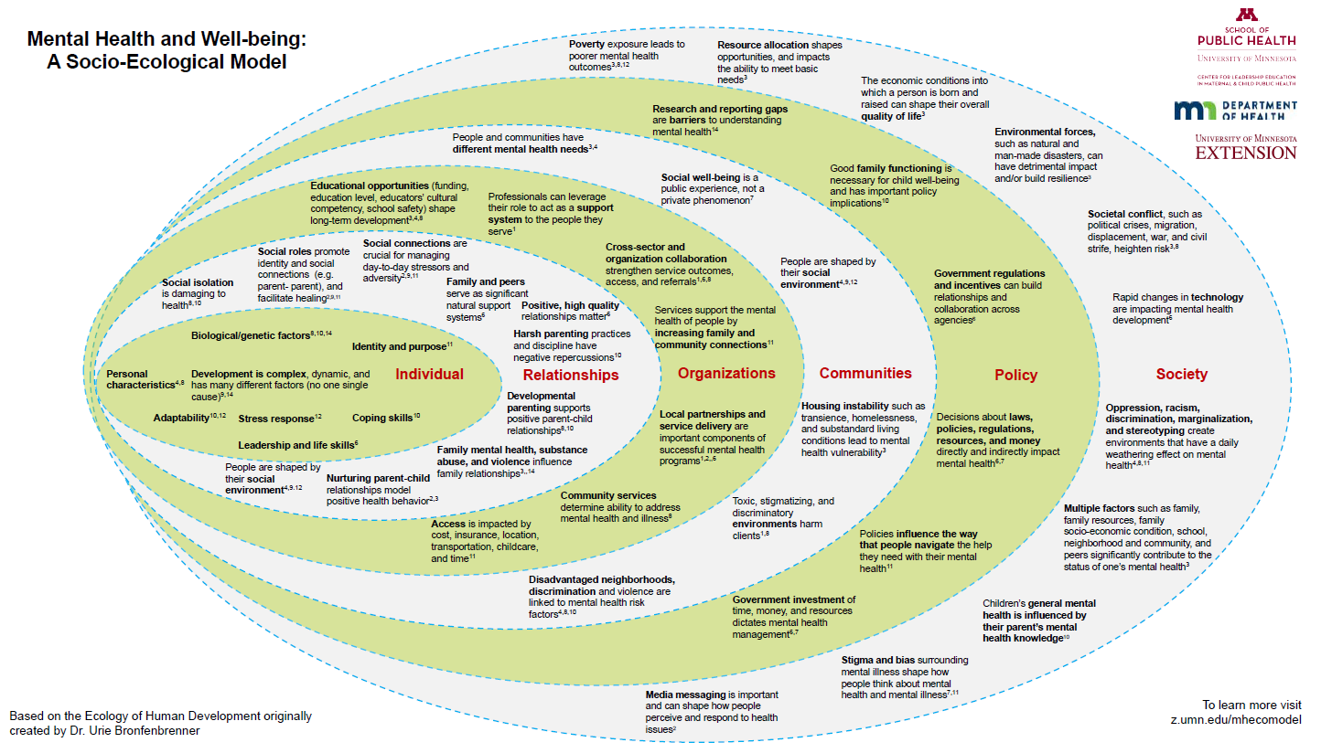

Slide 8
Vielen Dank für die Aufmerksamkeit!
Mag. Alexander Grabenhofer-Eggerth Abteilungsleiter
Psychosoziale Gesundheit
+43 (0)1 51561 - 316
alexander.grabenhofer-eggerth@goeg.at
Gesundheit Österreich GmbH Stubenring 6, 1010 Wien
goeg.at

